Slide 1
Herramientas
NODE (NPM) | manejador de paquetes | Instalador
Cliente GIT | recomendado MSGIT | Instalador
Bower | manejador de dependencias de librerías FRONT | NPM
LessCSS | Librería para extensión de CSS (http://lesscss.org/) | NPM
Browserify | Librería para la programación web modular | NPM
Grunt | Librería para la automatización de tareas | NPM
UglifyJS | Javascript minification | NPM
Jshint | Valida el codigo JavaScript | NPM
Brackets | editor de texto para desarrollo web | Instalador
Emmet | Extensión recomendada para la edición de HTML
Jade | Manejo de plantillas HTML

Slide 2
Archivos de Software
Git-2.5.3-64-bit.exe
node-v4.1.1-x64.msi
Brackets.1.4.Extract.msi
Enlaces instructivos
http://blog.escuelaweb.net/manejar-paquetes-cliente-con-bower/ - Tutorial uso de BOWER
http://brackets.io/ - Editor Texto para desarrollo web
http://frontendlabs.io/146--grunt-js-espanol-tutorial-basico-primeros-pasos

Slide 3
Instalación de Herramientas
Instalar NODE - https://nodejs.org/en/
Instalar MSGIT - https://github.com/git-for-windows/git/releases/tag/v2.5.3.windows.1
Instalar BOWER - npm install -g bower --save-dev
Instalar BROWSERIFY - npm install -g browserify --save-dev
Instalar UGLIFY - npm install uglify-js@1 --save-dev
Instalar LESS - npm install -g less --save-dev
Instalar GRUNT –
npm install -g grunt-cli --save-dev
npm install grunt --save-dev
Instalar PLUGINS DE GRUNT
npm install grunt-contrib-copy --save-dev
npm install grunt-contrib-clean --save-dev
npm install grunt-contrib-watch --save-dev
npm install grunt-browserify --save-dev
npm install grunt-contrib-jshint --save-dev
npm install grunt-contrib-uglify --save-dev
npm install grunt-contrib-jade --save-dev
npm install grunt-contrib-less --save-dev
Instalar Brackets
NOTA: La opción --save-dev añade la dependencia al archivo package.json

Slide 4
Pasos Mínimos para preparación del ambiente
Instalar NODE - https://nodejs.org/en/
Instalar MSGIT - https://github.com/git-for-windows/git/releases/tag/v2.5.3.windows.1
Clonar en tu ambiente la rama GIT - https://github.com/AcordeGroup/portal.git
Abrir una consola e ir hasta el directorio \portal\acordeweb - donde se encuentra el archivo package.json (Ya tiene configuradas todas las dependencias NPM del proyecto)
EJECUTAR npm install
Esto instalará bower, browserify, uglify, etc
EJECUTAR bower install
Esto descargará las librerías javascript de bootstrap, jquery y jquery-ui
Instalar Brackets
Instalar el plugin de brackets de grunt

Slide 5
Pasos Mínimos para preparación del ambiente Parte 2
Instalar manejador de BD MySql:
sudo apt-get install mysql-server libapache2-mod-auth-mysql php5-mysql
sudo mysql_install_db
sudo /usr/bin/mysql_secure_installation
Instalar PHP: apt-get install php5 libapache2-mod-php5 php5-mcrypt
Bajar proyecto de yii en: ____
Pegarlo en: __
Iniciar servidor integrado de php desde el directorio “www/html/web”, con el siguiente comando: php -S localhost:8080
Instalar Composer: curl -sS https://getcomposer.org/installer | php
Componer los componentes q necesita yii: php composer.phar install
Iniciar sesion en mysql y ejecutar los queries del archivo ____, en el mismo orden que se lista

Slide 6
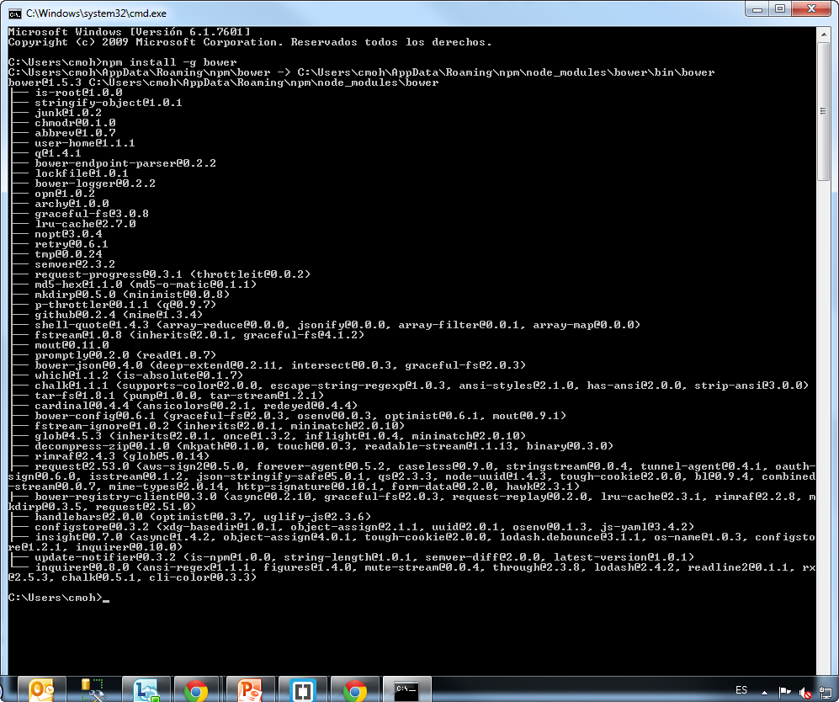
Instalación de Bower

Slide 7
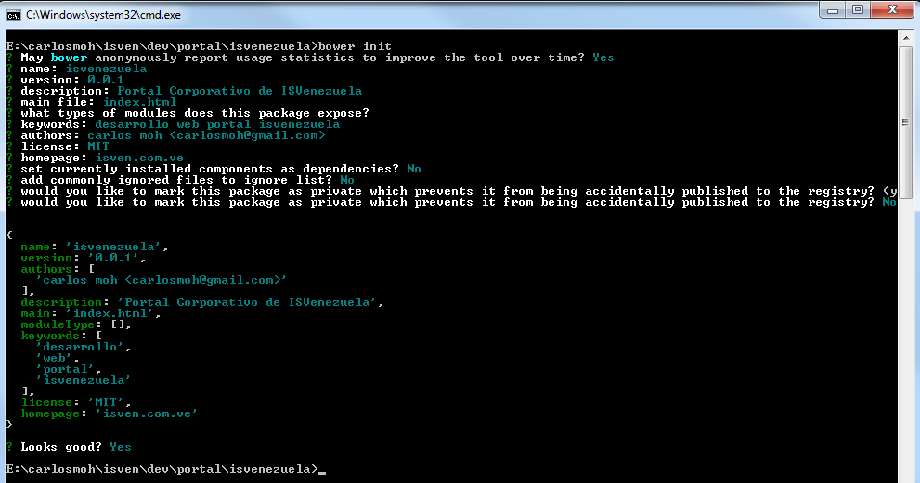
Bower INIT

Slide 8
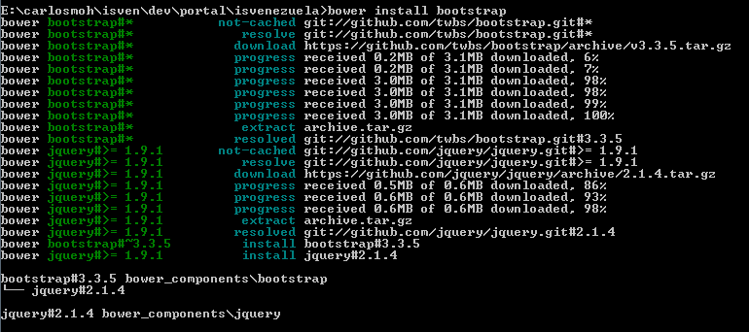
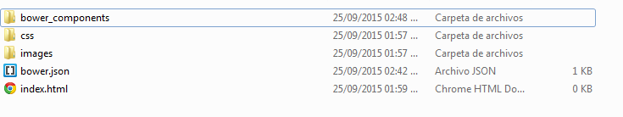
Instalar Bootstrap con Bower
Usar [bower install bootstrap --save] – Para guardar la dependencia en bower.json

Slide 9
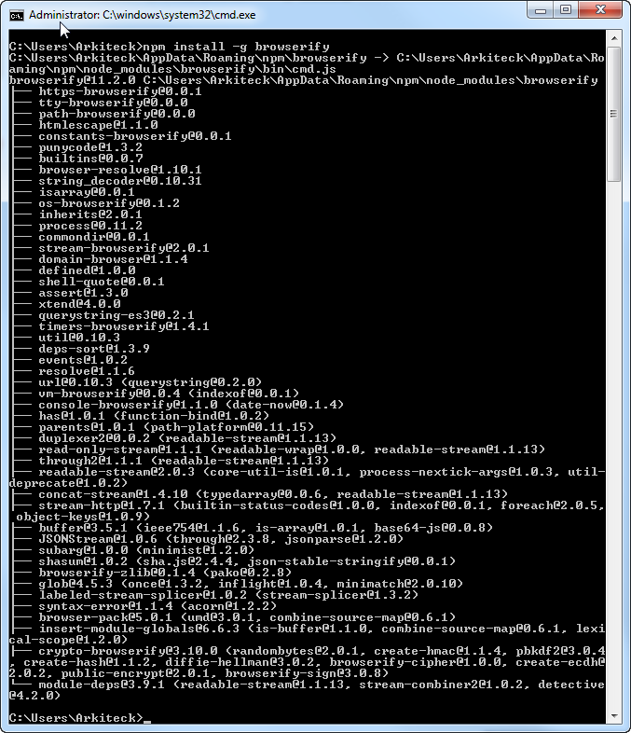
Instalar Browserify

Slide 10
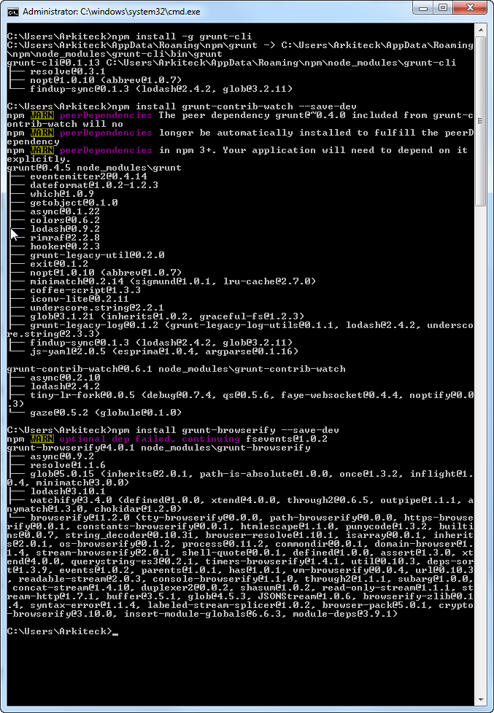
Instalar GRUNT

Slide 11
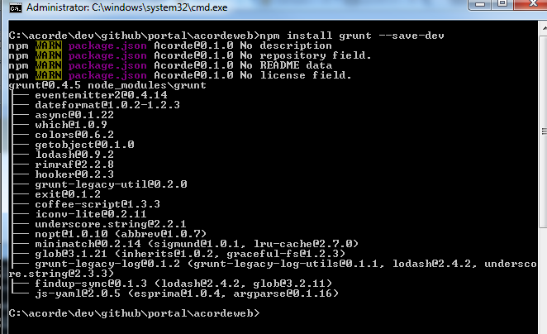
Sumar grunt al proyecto

Slide 12
Archivos resultantes
bower.json | Indica las librerías JS que se deben descargar (Jquery, bootstrap, etc) TIP: Es parecido a POM de Maven.
package.json | Indica los PLUGINS de GRUNT que se deben descargar (browserify, jshint, uglify)

Slide 13
DEPLOYdel SITE con GRUNT
Crear y Editar el archivo Gruntfile.js, ver documentación de GRUNT.
Ejecutar en el directorio raiz del proyecto:
grunt –v

Slide 14
Páginas de Referencia
http://caniuse.com/ - Indica compatibilidad HTML y CSS

